Slide 1
COVID-19: Fälle in Deutschland (Stand 5.3.2020)
Laborbestätigte SARS-CoV-2 Infektionen: 349
Betroffene Bundesländer: 15
Betroffene Landkreise: 98
Inzidenz bundesweit: 0,43/100.000 Einwohner
Inzidenz NRW: 1/ 100.000 Einwohner
Inzidenz Heinsberg: 58/ 100.000 Einwohner
Notes:
https://www.ecdc.europa.eu/en/cases-2019-ncov-eueea

Slide 2
COVID-19: Epidemiologische Kurve in Deutschland (Stand 5.3.2020)

Slide 3
COVID-19: Fälle in Deutschland (Stand 5.3.2020)
Bundesland | Fälle | Bundesland | Fälle
BB | 1 | NI | 10
BE | 9 | NW | 175
BW | 65 | RP | 7
BY | 52 | SH | 3
HB | 3 | SL | 1
HE | 14 | ST
HH | 3 | SN | 1
MV | 4 | TH | 1
Es wurden bisher Fälle aus 98 Landkreisen in 15 Bundesländern berichtet.
Die nach Heinsberg (134) am stärksten betroffenen Landkreise sind LK Freising (14),
LK Heilbronn (11), SK Freiburg(11) und SK Köln (11)
Notes:
https://www.ecdc.europa.eu/en/cases-2019-ncov-eueea

Slide 4
COVID-19: Regionale Verteilung in Deutschland

Slide 5
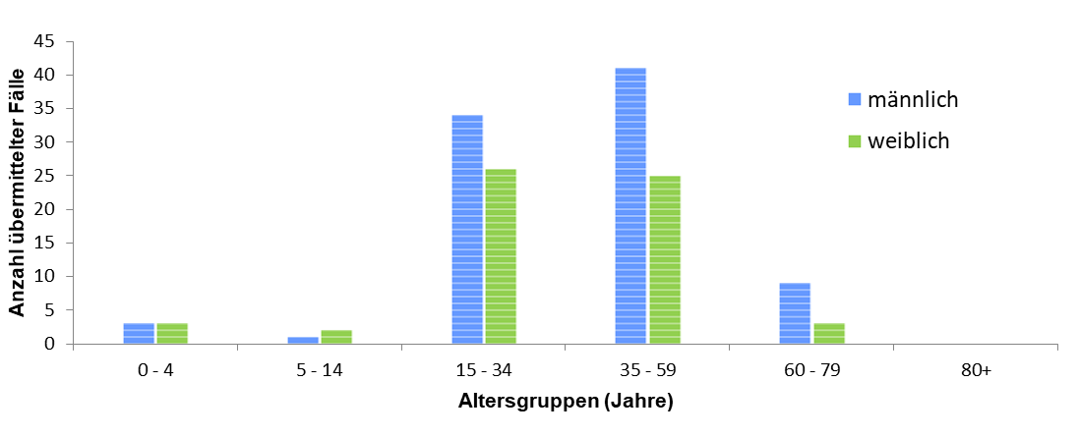
COVID-19: Alters- und Geschlechtsverteilung in Deutschland

Slide 6
Alter und Geschlecht
Die Fälle sind zwischen 2 und 85 Jahre alt (Median 39 Jahre, Mittelwert 39 Jahre).
Geschlecht ist bei 231 Fällen bekannt, davon sind 136 (59%) männlich, 95 (41%) weiblich.

Slide 7
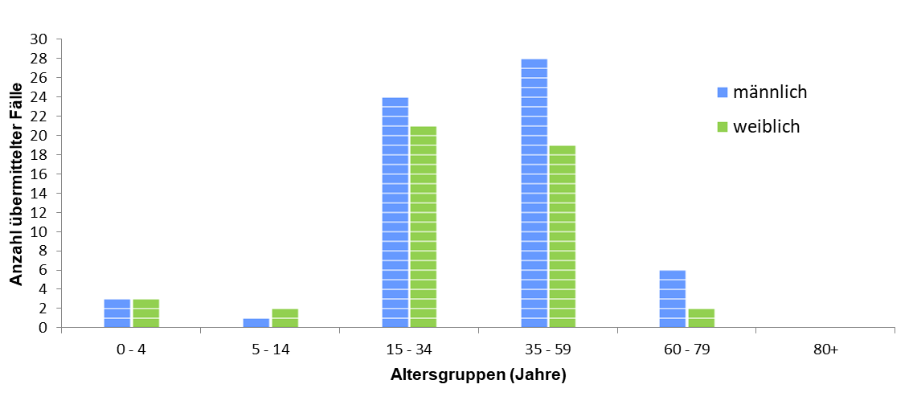
Geschlechts- und Altersverteilung (Stand 03.03.2020)
Fälle nach Geschlecht und Alter
DE
Die Fälle sind zwischen 2 und 91 Jahre alt (Median 40 Jahre, Mittelwert 40 Jahre).
Geschlecht ist bei 302 Fällen bekannt, davon sind 172 (57%) männlich, 130 (43%) weiblich.

Slide 8
Expositionsorte
National (200) | NW Heinsberg | 162
 | BY | 29
 | BW | 10
International (76) | Italien | 64
 | Iran | 14
 | China, Hubei | 2
Für 307 Fälle (88%) ist bekannt, dass sie entweder Kontakt mit einem bestätigten Fall hatten
oder sich in einem Risikogebiet bzw. Gebiet mit einer großen Anzahl von Fällen aufhielten.
Bei den anderen Fällen werden derzeit noch Ermittlungen durchgeführt.
.

Slide 11
https://www.euromomo.eu/
https://www.rki.de/DE/Content/InfAZ/I/Influenza/IPV/Influenza.html

